Slide 1



Azure Virtual Machine Scale Sets
Notes:
안녕하세요 6조 발표하도록 하겠습니다. 먼저 발표자 오종민 그리고 정창훈 학생과 윤승원학생 이렇게 3명으로 구성되어 있습니다.

Slide 2
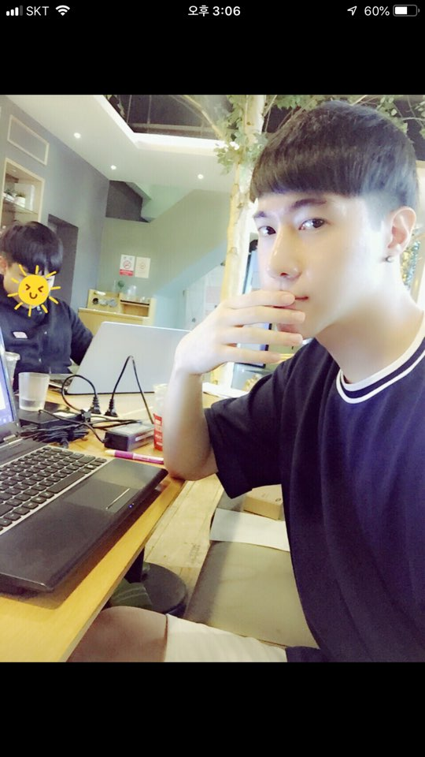


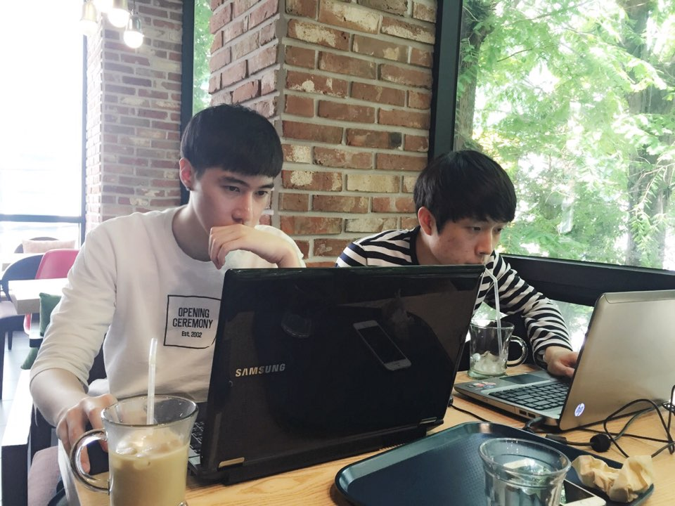
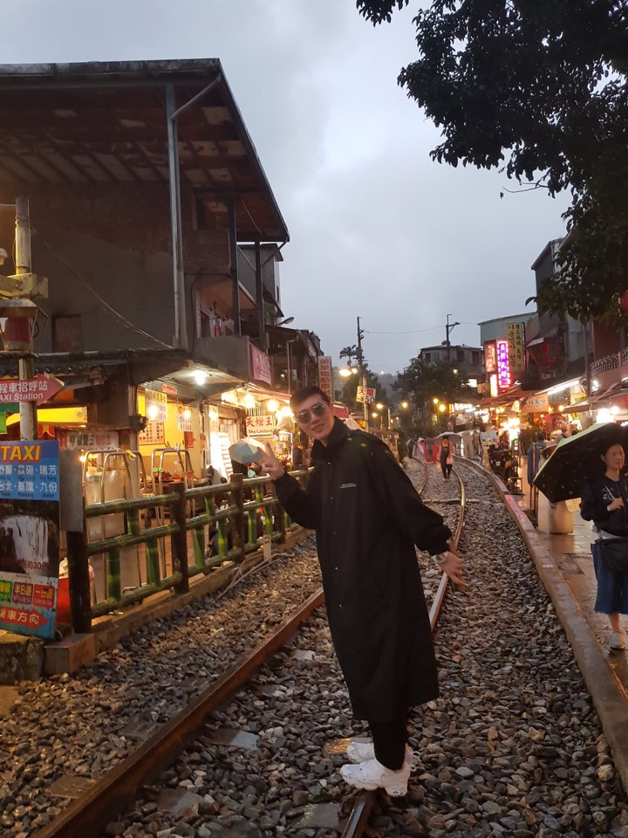
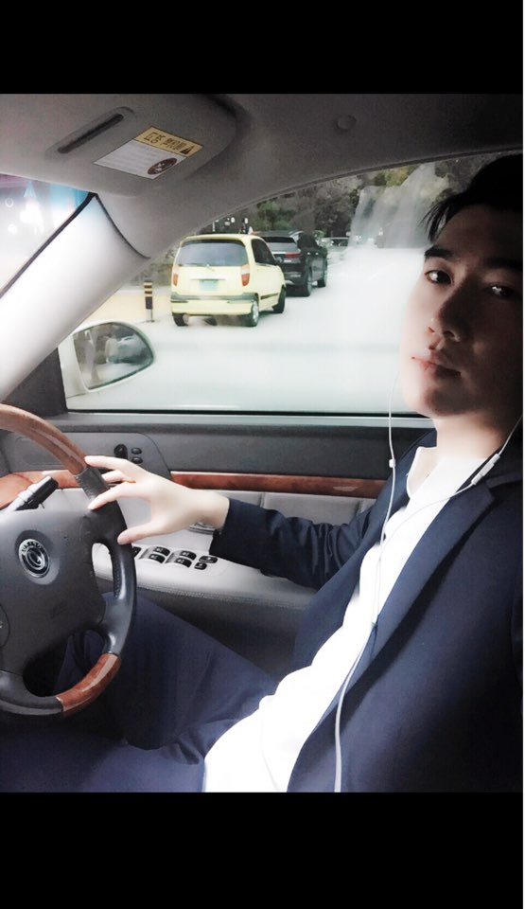
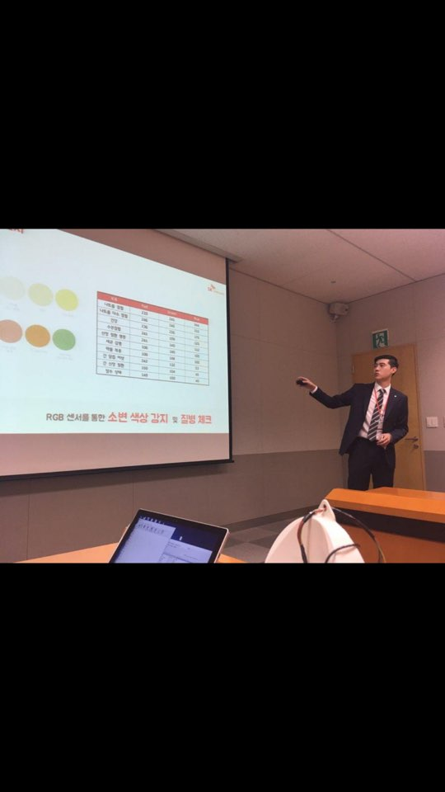
Azure Virtual Machine Scale Sets
발표자 : 오종민
메일 : ojm6794@naver.com
전화번호 : 010-4568-6794
GIT 주소 : https://github.com/jongmin6794
나이 : 비밀 ( 90년대생 )
성격 : 긍정 & 활발
거주지 : 신림
목표 : IT CEO & AI 개발자
다 함께 빅데이터 AI 전문가로 꿈을 이뤄 나가요
Notes:
안녕하세요 6조 발표하도록 하겠습니다. 먼저 발표자 오종민 그리고 정창훈 학생과 윤승원학생 이렇게 3명으로 구성되어 있습니다.

Slide 3
Azure VM Scale Sets
What is VM Scale Sets?
Why?
How?
Azure VM Scale Sets 특징
Q n A
목차

Slide 4
1. What is VM Scale Sets?

Slide 5

What ?
Scale up
Scale out
Scale in
가용성과 효율성 증가

Slide 6
2. Why?
Why we use scale sets?

Slide 7
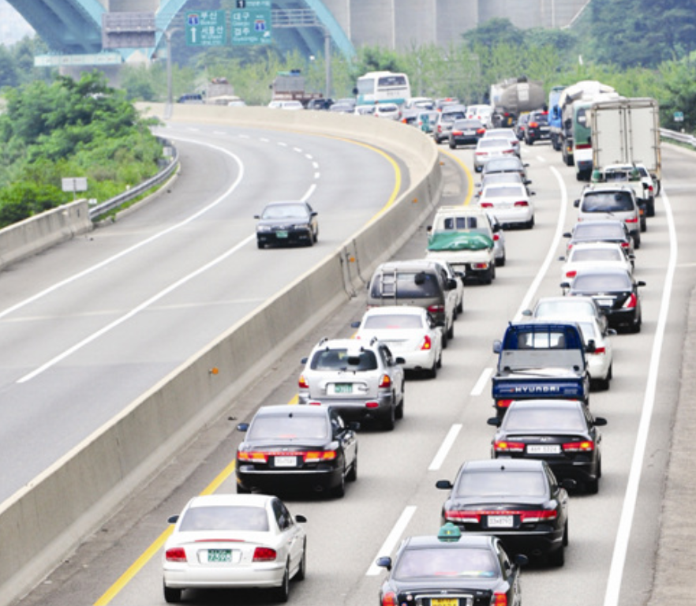
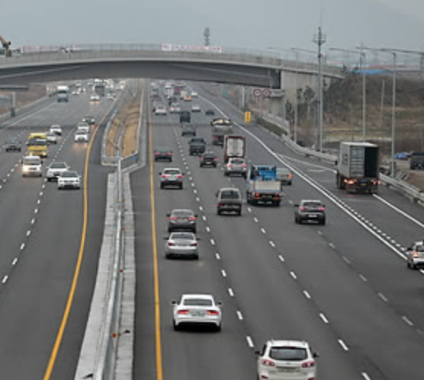
Why ?
차선 증가를 통해 교통체증 해결

Slide 8
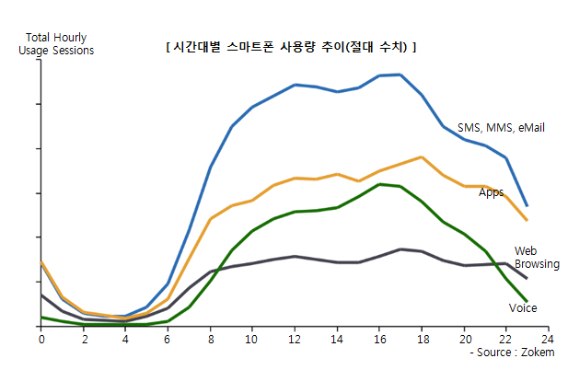
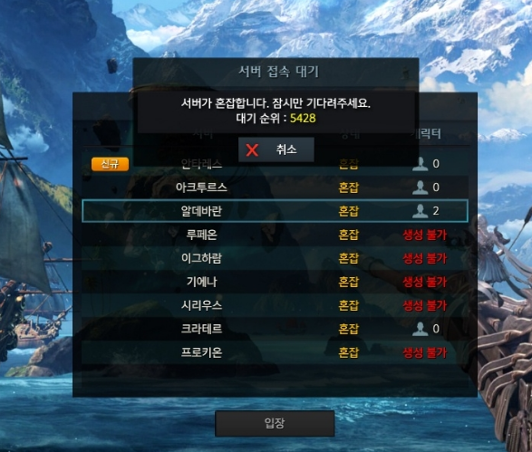
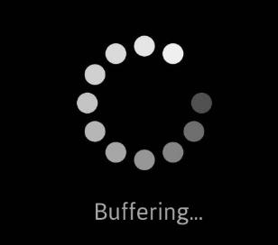
Why ?
트래픽 증가로 인한 서버 불안정

Slide 9
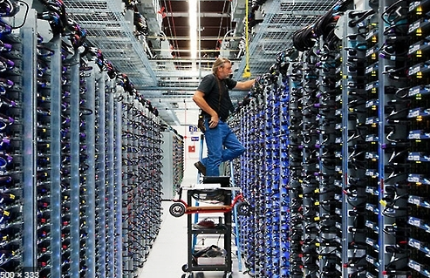
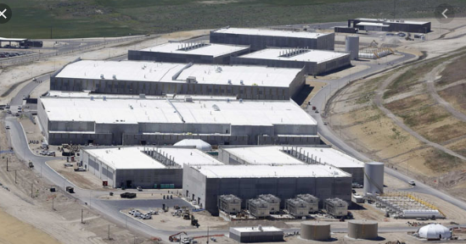
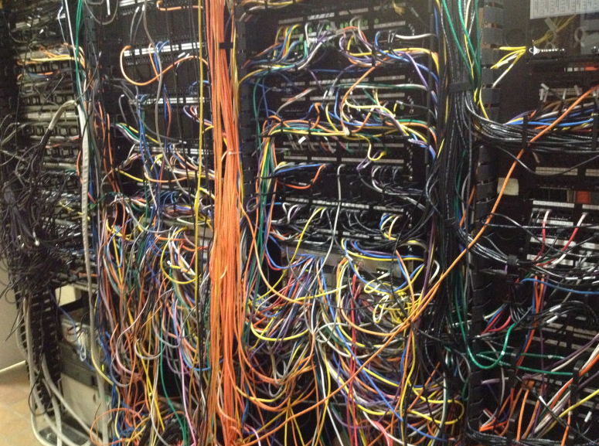
Why ?
서버의 효율적인 사용으로 유지 비용 감소

Slide 10

Why ?
기존 서버 - 초기 투자비용 유지비용
클라우드 - 초기 투자비용 유지비용
ScaleSets - 유지비용

Slide 11
3. How?
어떻게 스케일셋을 구성할까? (구현 과정)

Slide 12
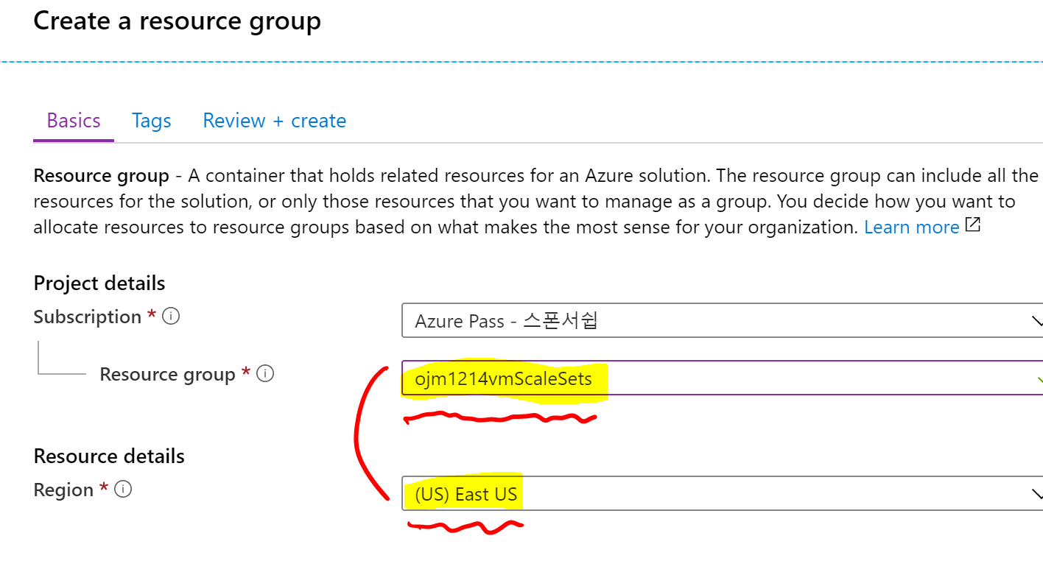
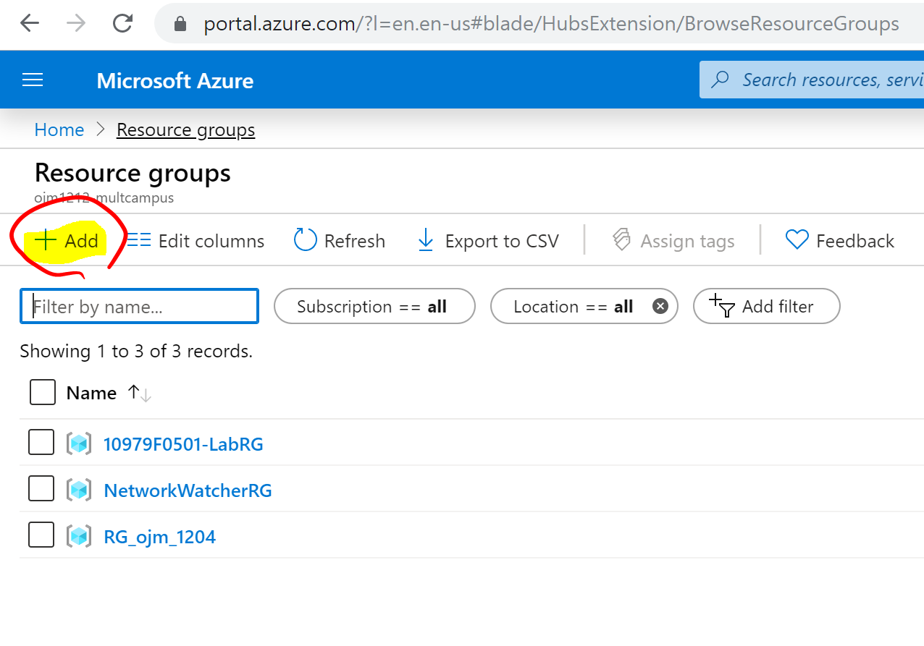
How ?
Resource group 생성

Slide 13
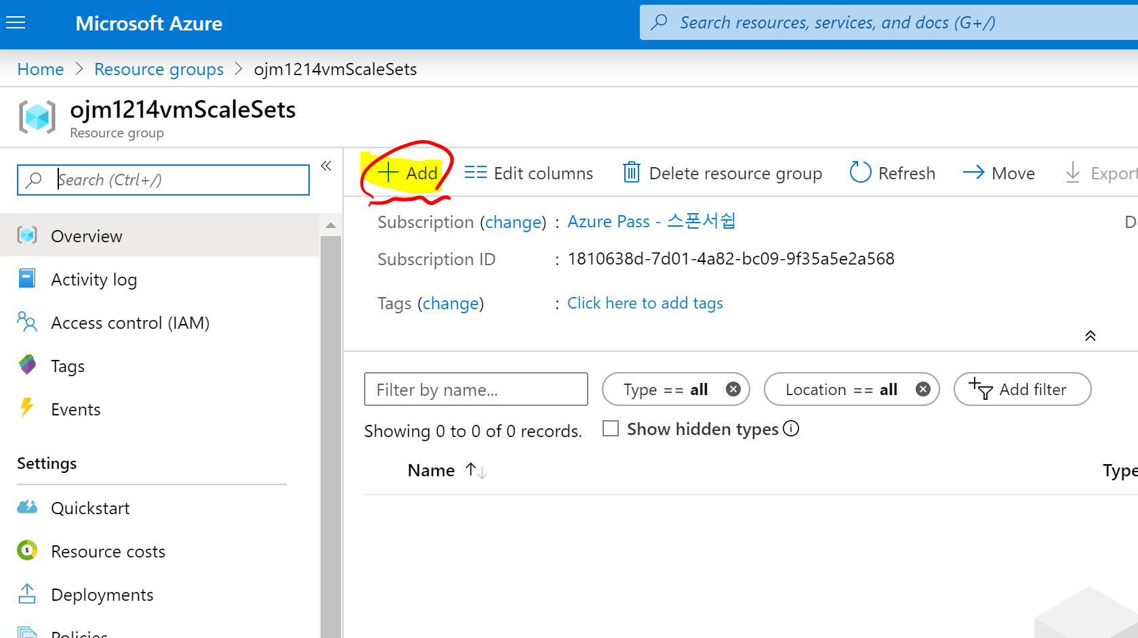
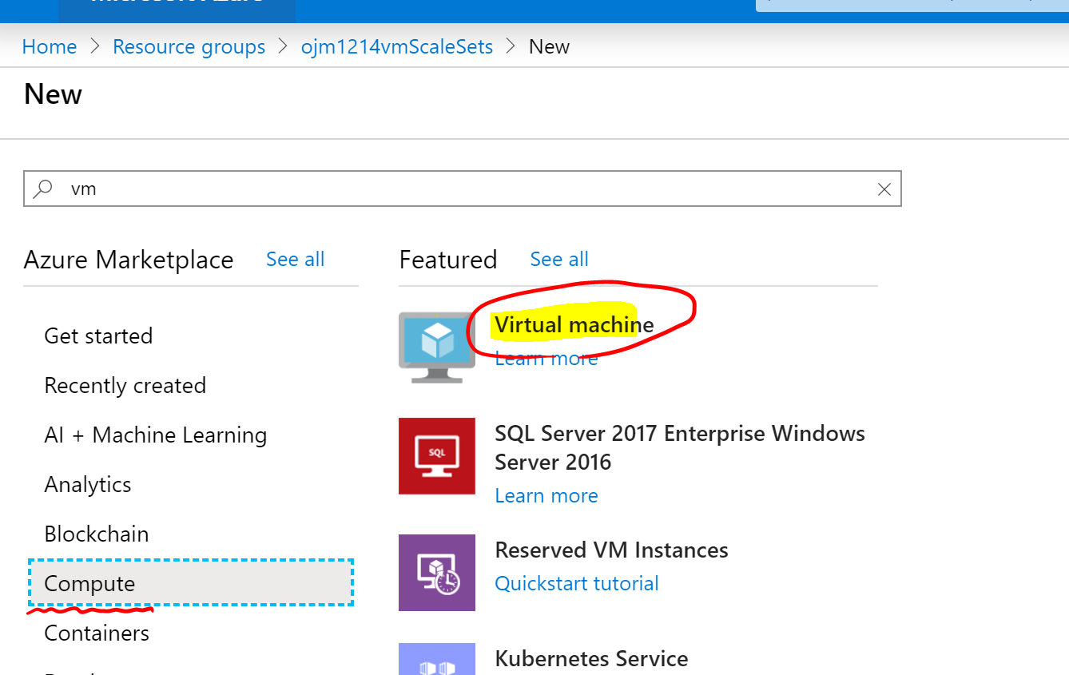
How ?
Resource 그룹안에 VM 생성

Slide 14
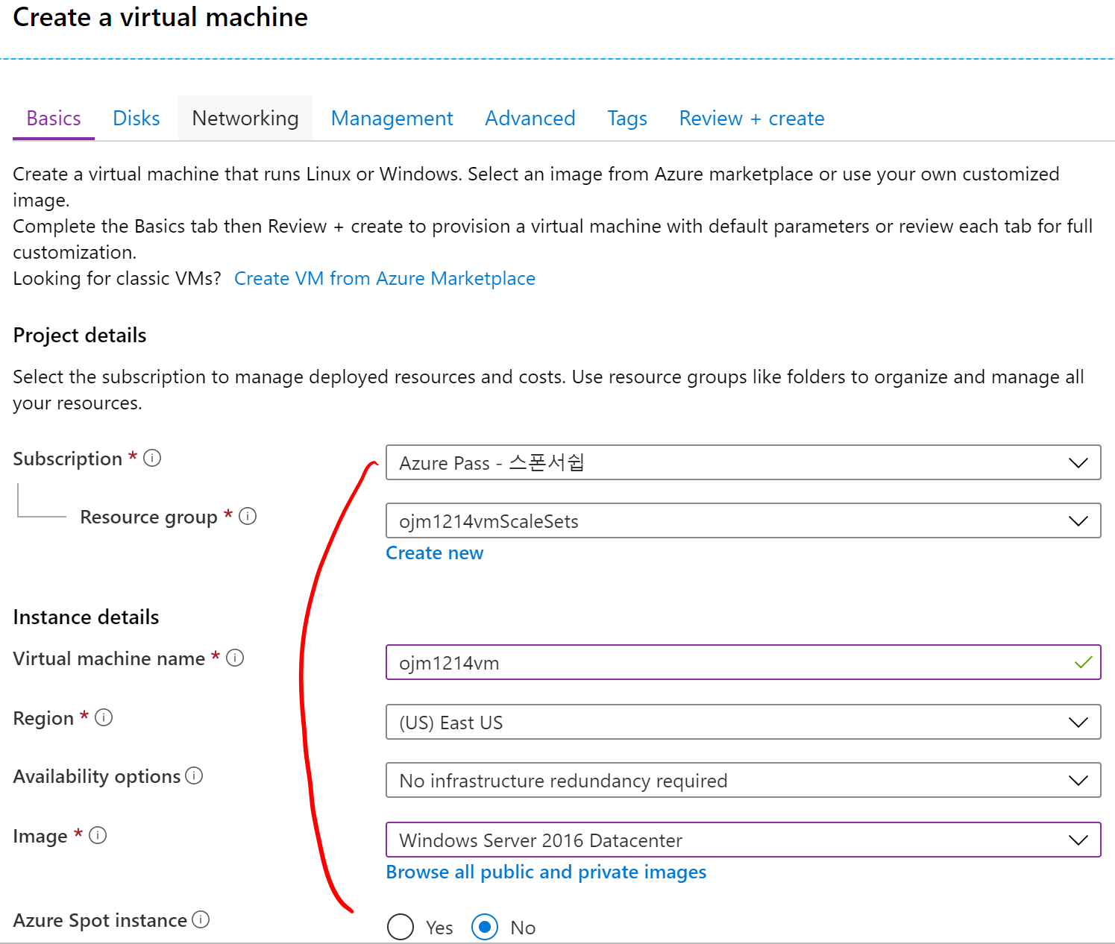
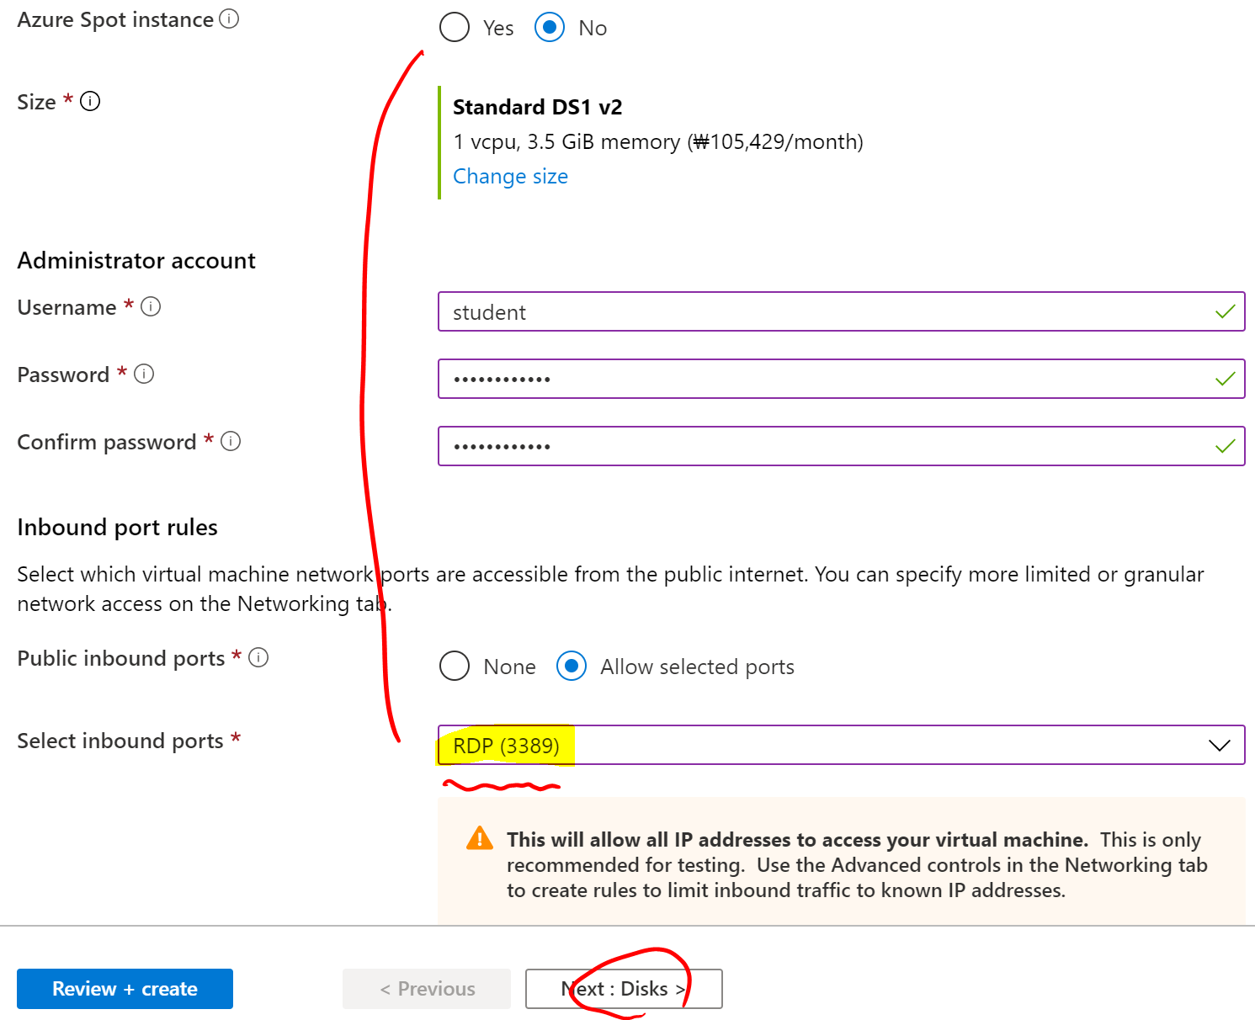
How ?
Vm초기값들 설정

Slide 15
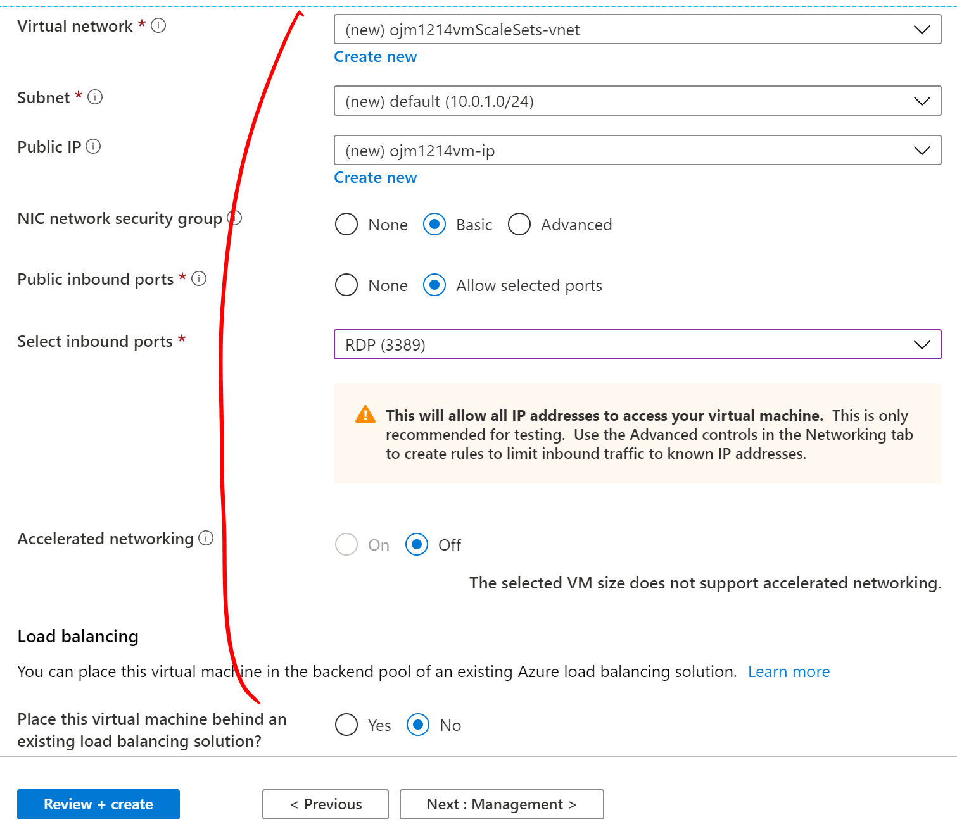
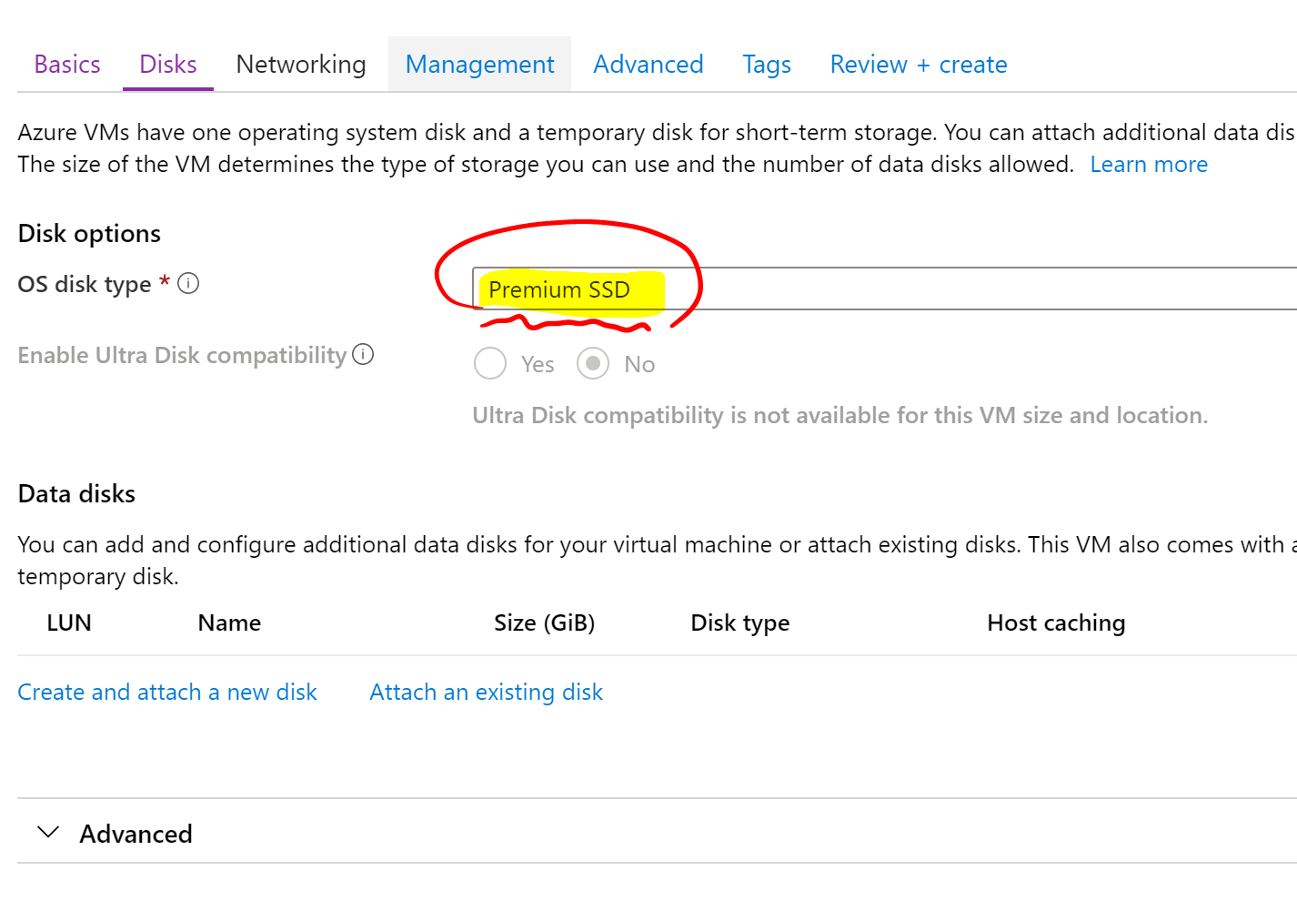
How ?
Vm의 disk와 네트워크(vNet) 설정

Slide 16
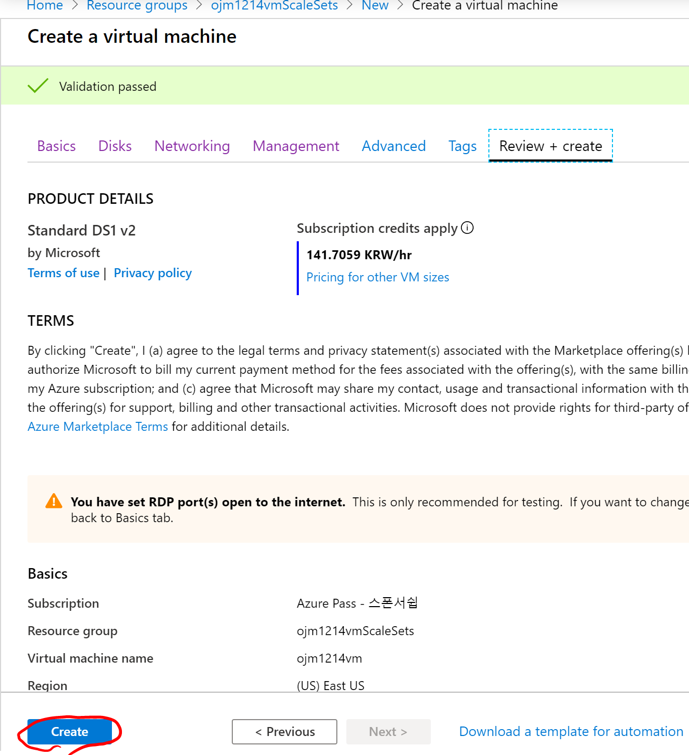
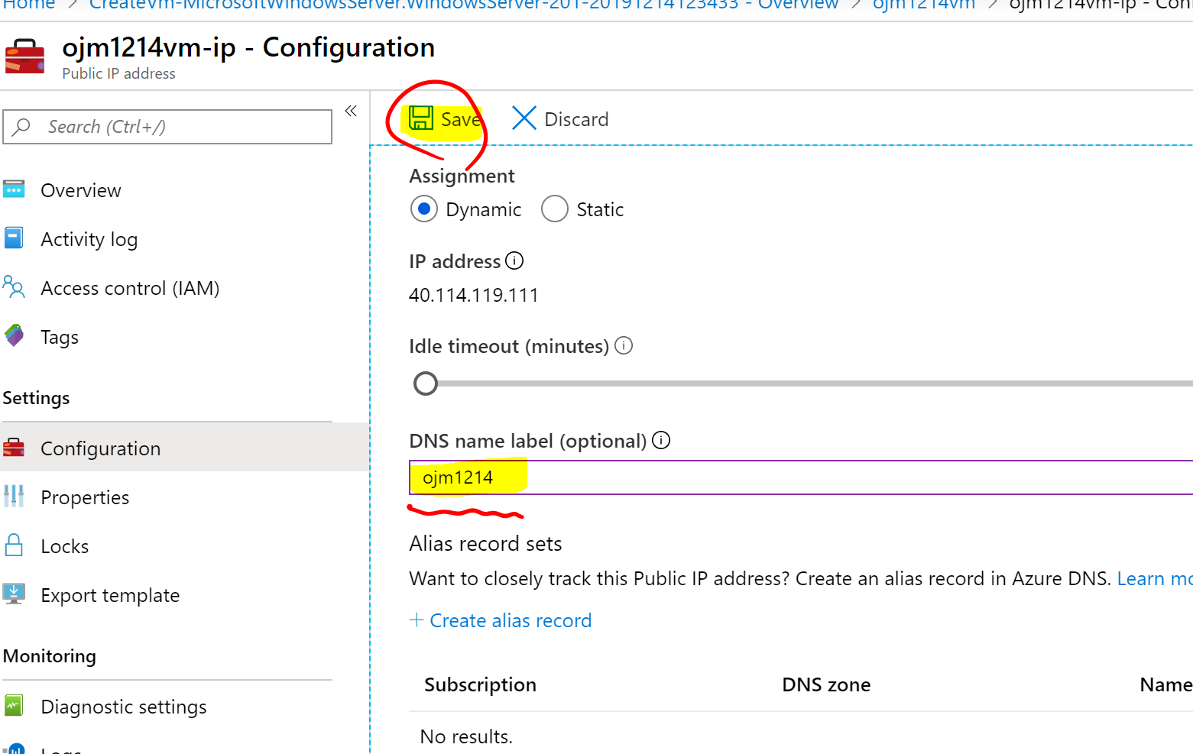
How ?
Vm생성 및 Public IP DNS네임 할당

Slide 17
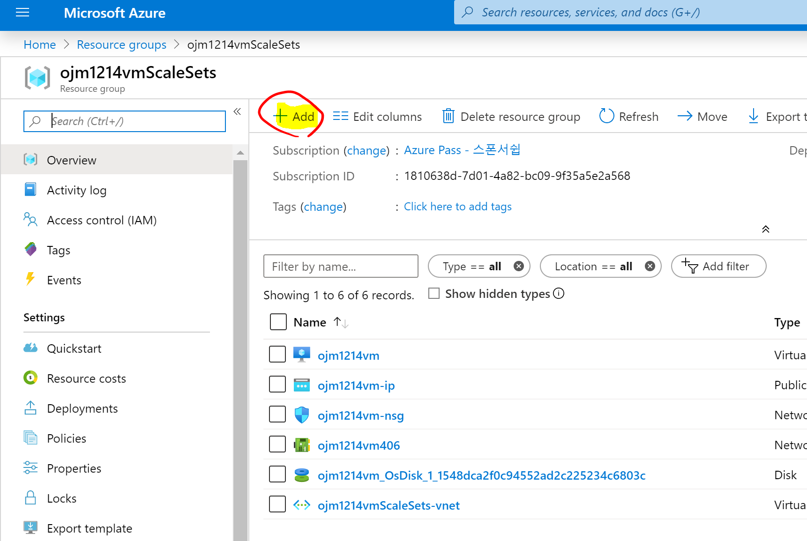
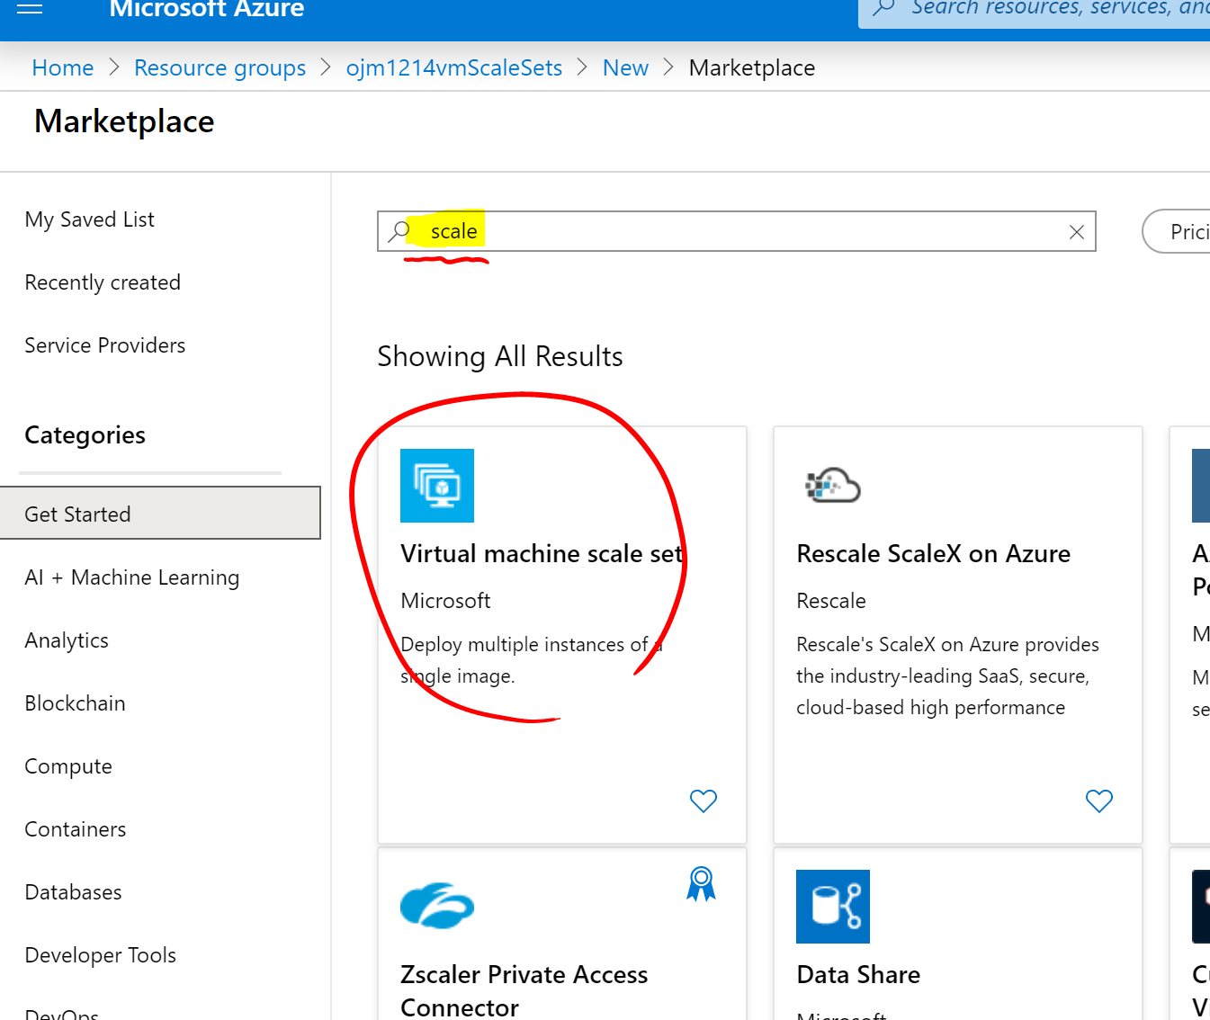
How ?
리소스 그룹에서 Add후 scale set검색

Slide 18
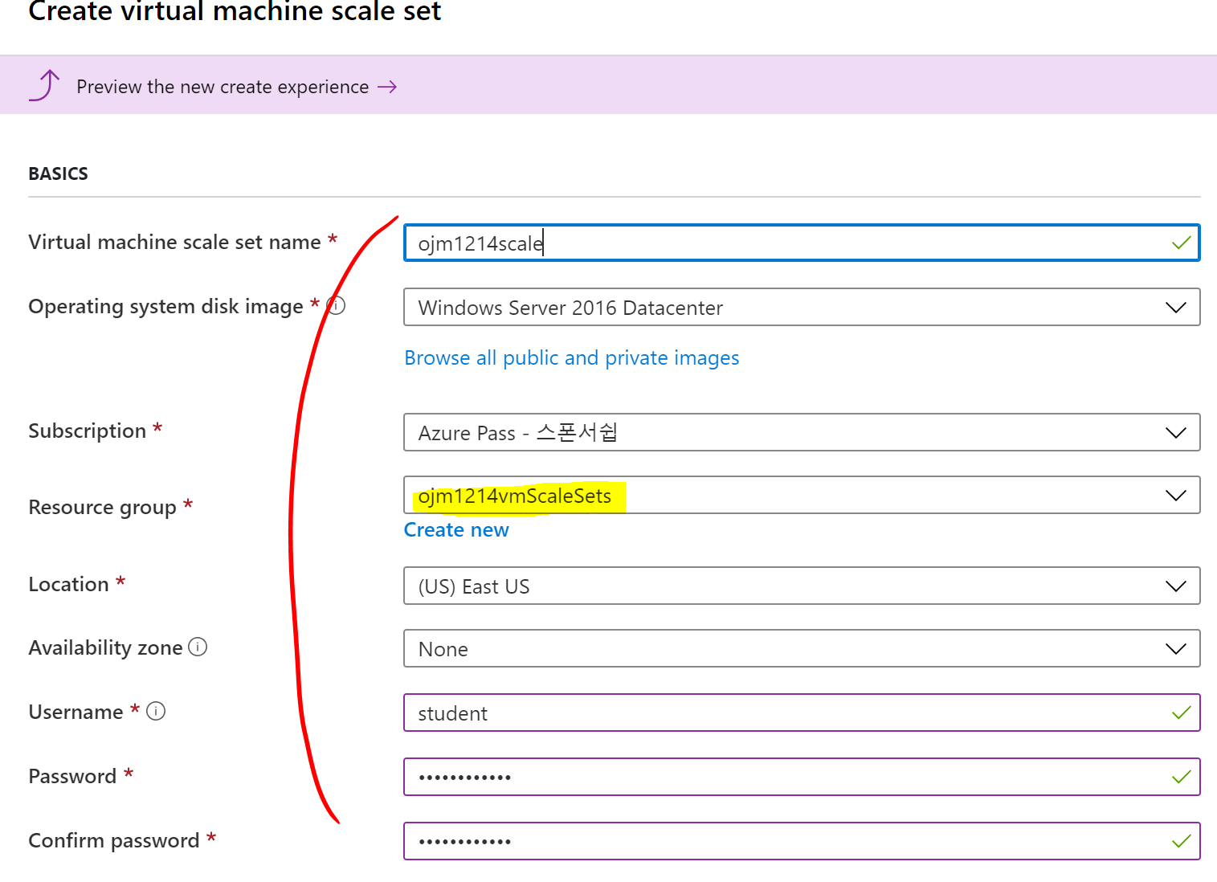
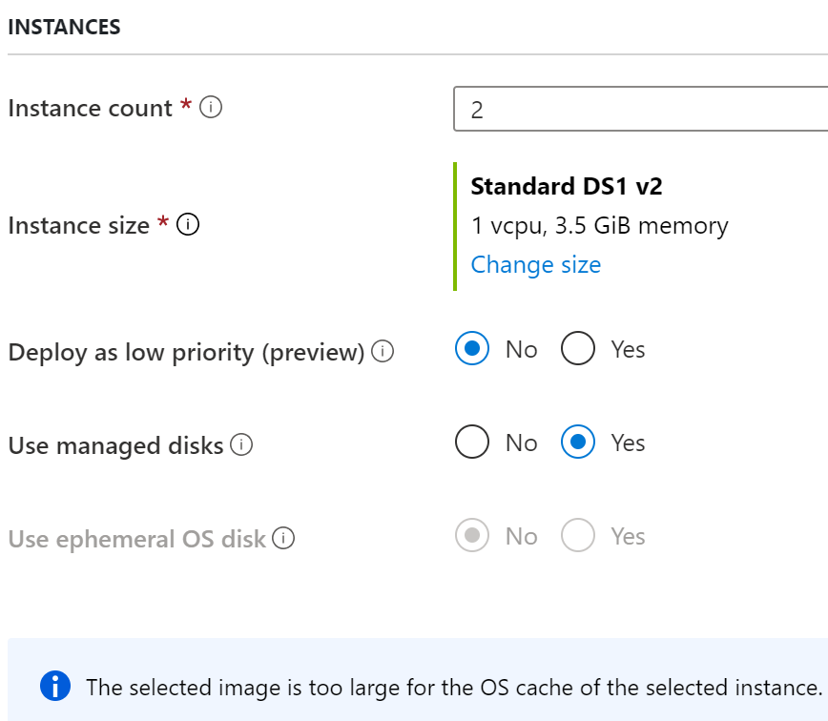
How ?
스케일셋 설정(리소스 그루핑, 계정등록)

Slide 19
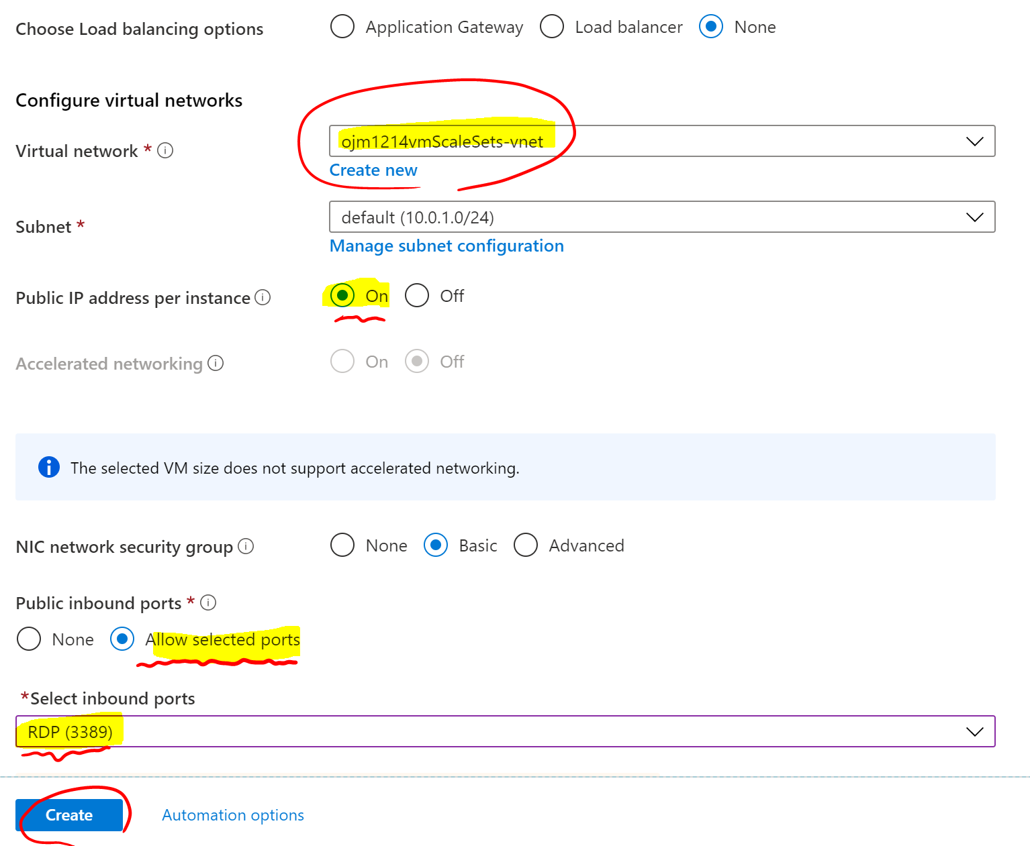
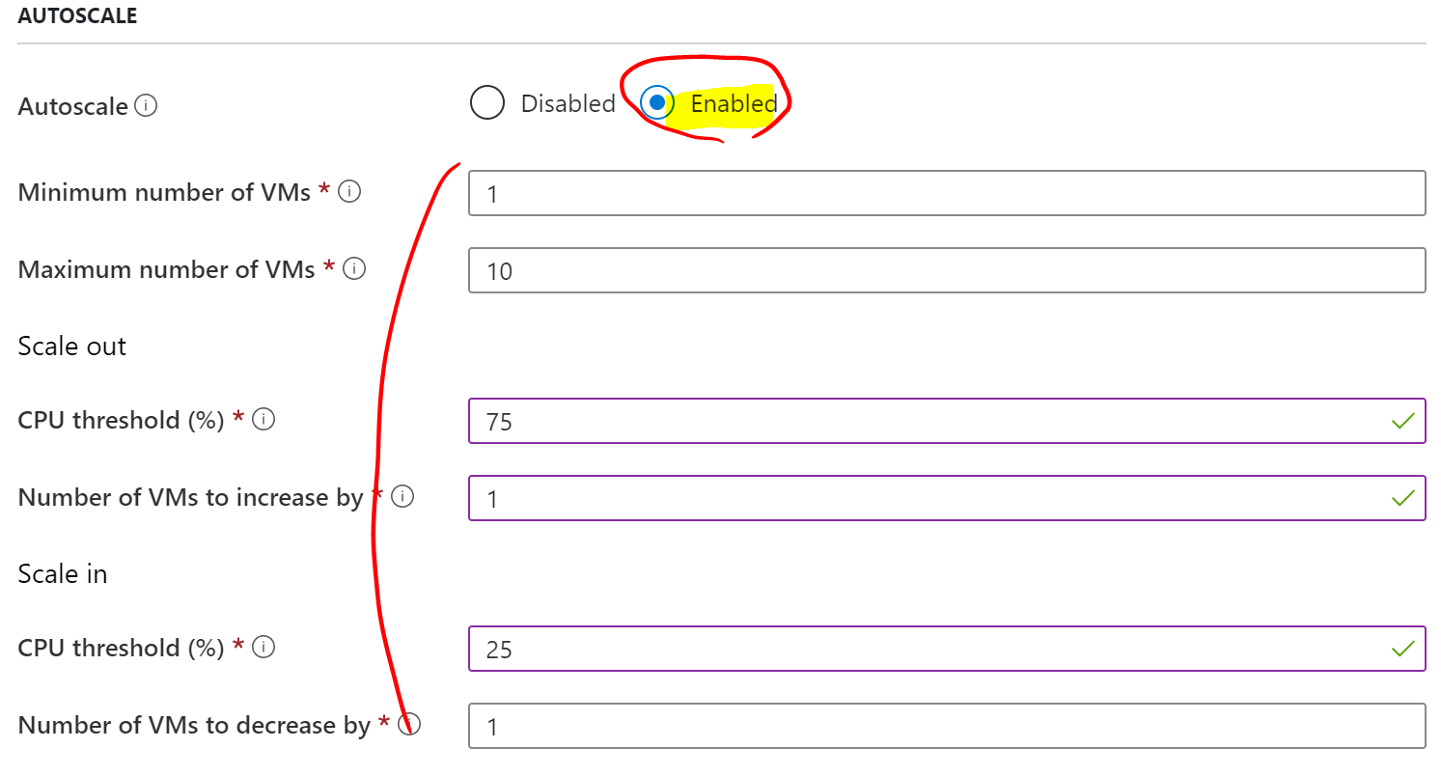
How ?
Autoscale세팅과 네트워크 설정

Slide 20
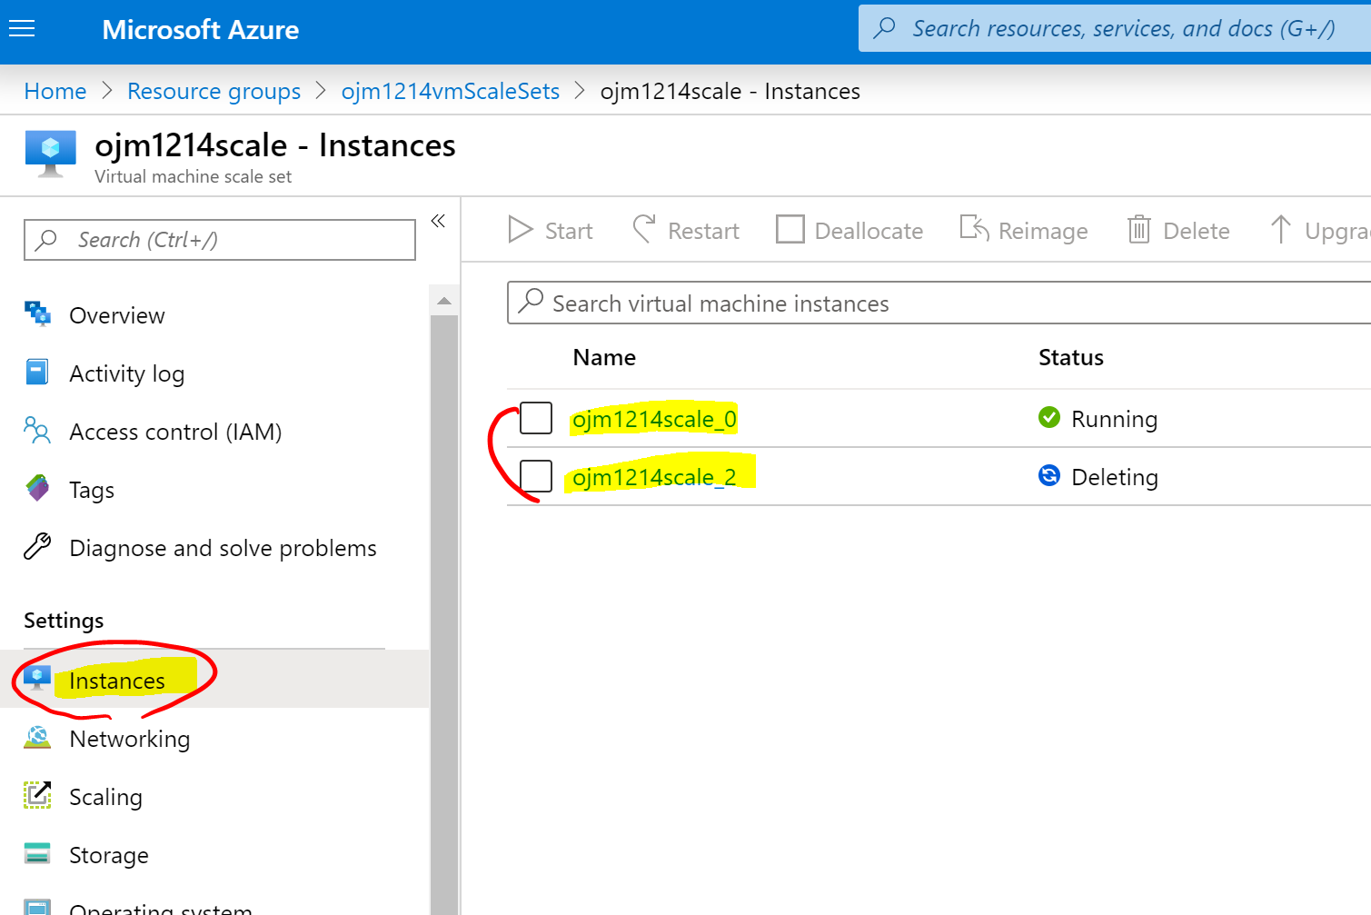
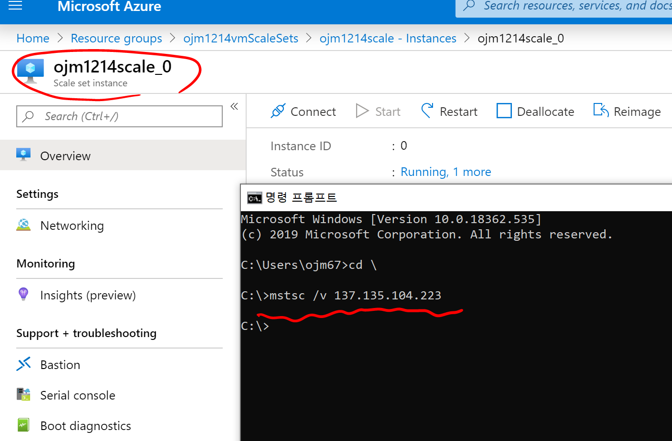
How ?
Instance생성 확인 후 원격 접속

Slide 21
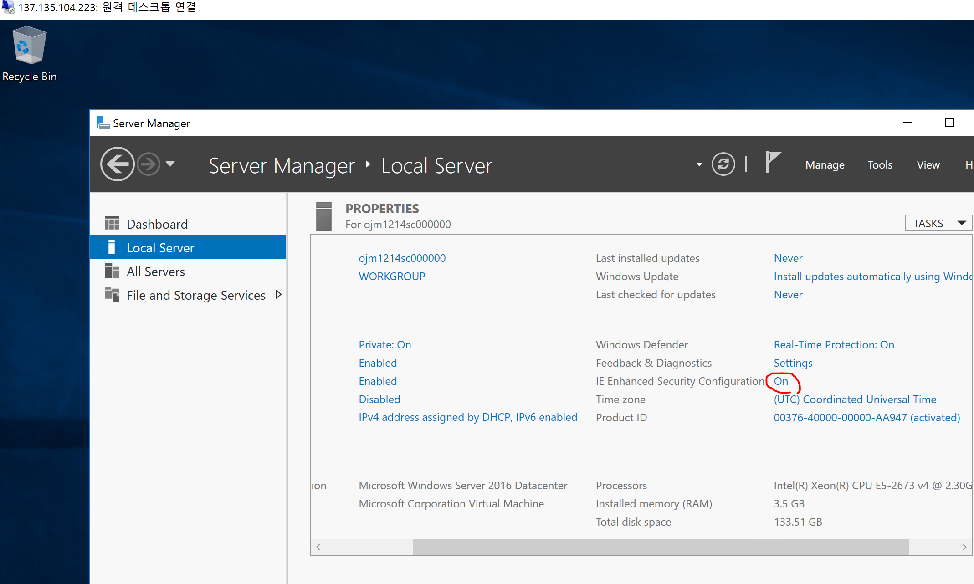
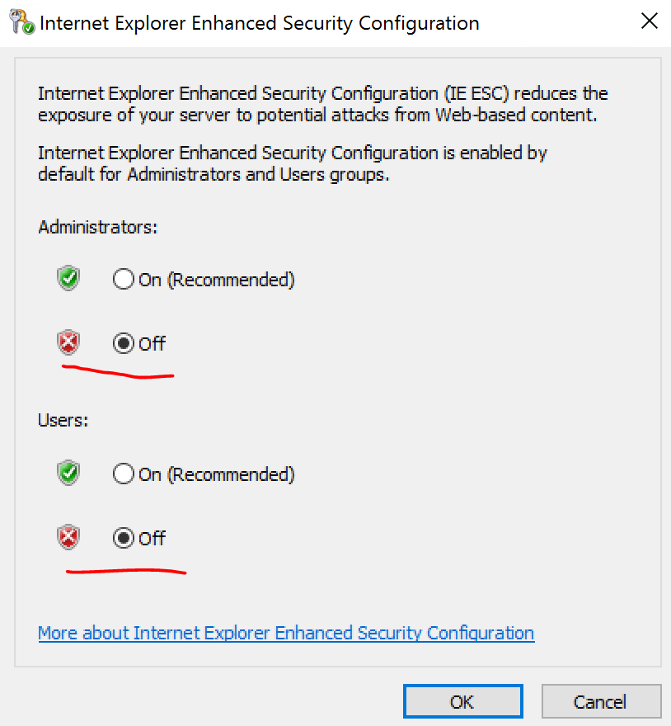
How ?
인터넷 접속을 위한 방화벽 설정

Slide 22
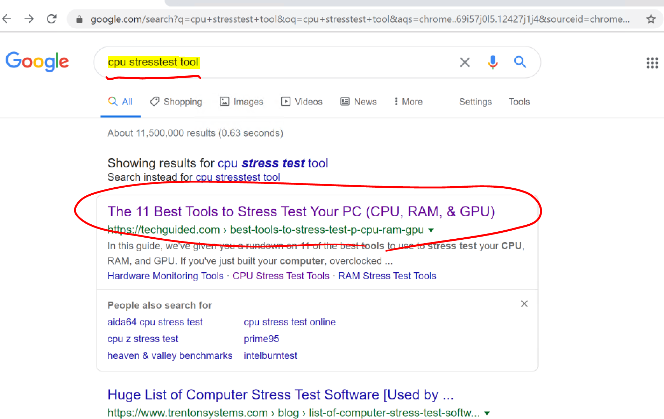
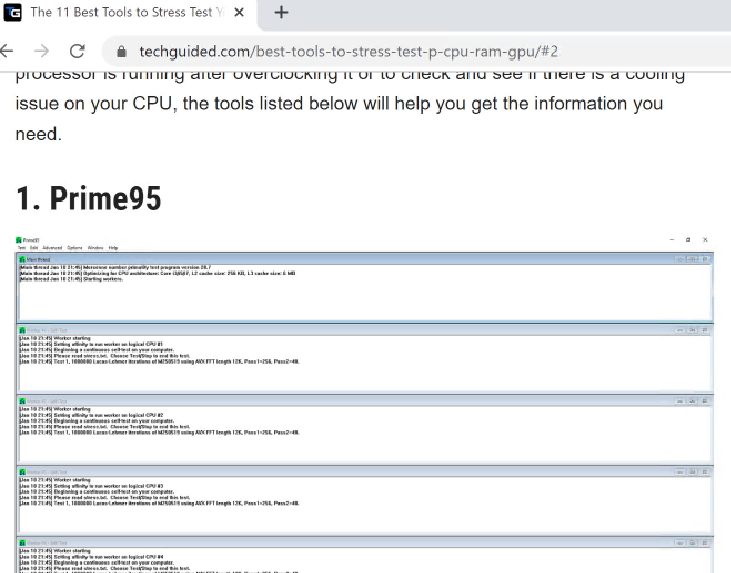
How ?
CPU 테스트(학대)를 위한 툴 설치

Slide 23
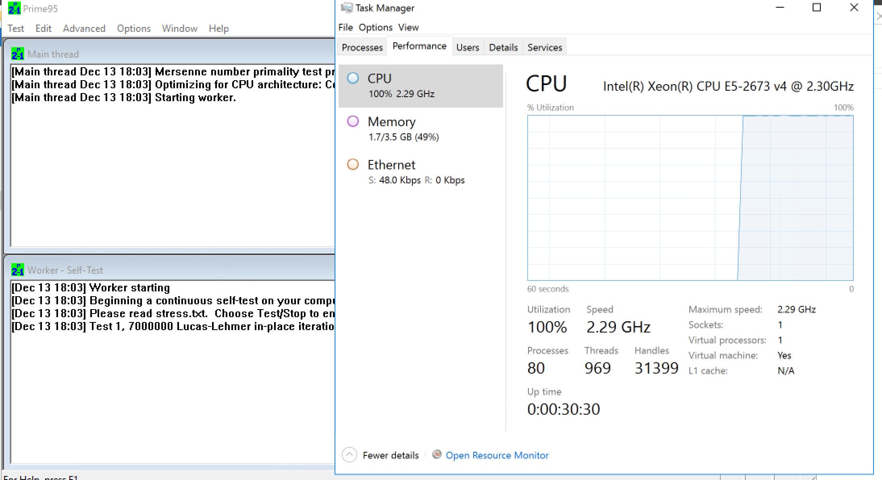
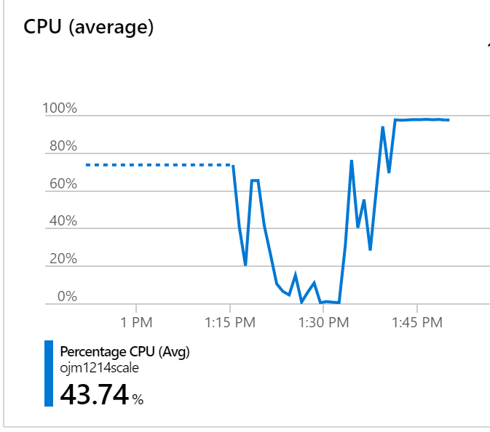
How ?
앞축 해제 후 실행, 관리자 Task에서 CPU상태 확인

Slide 24
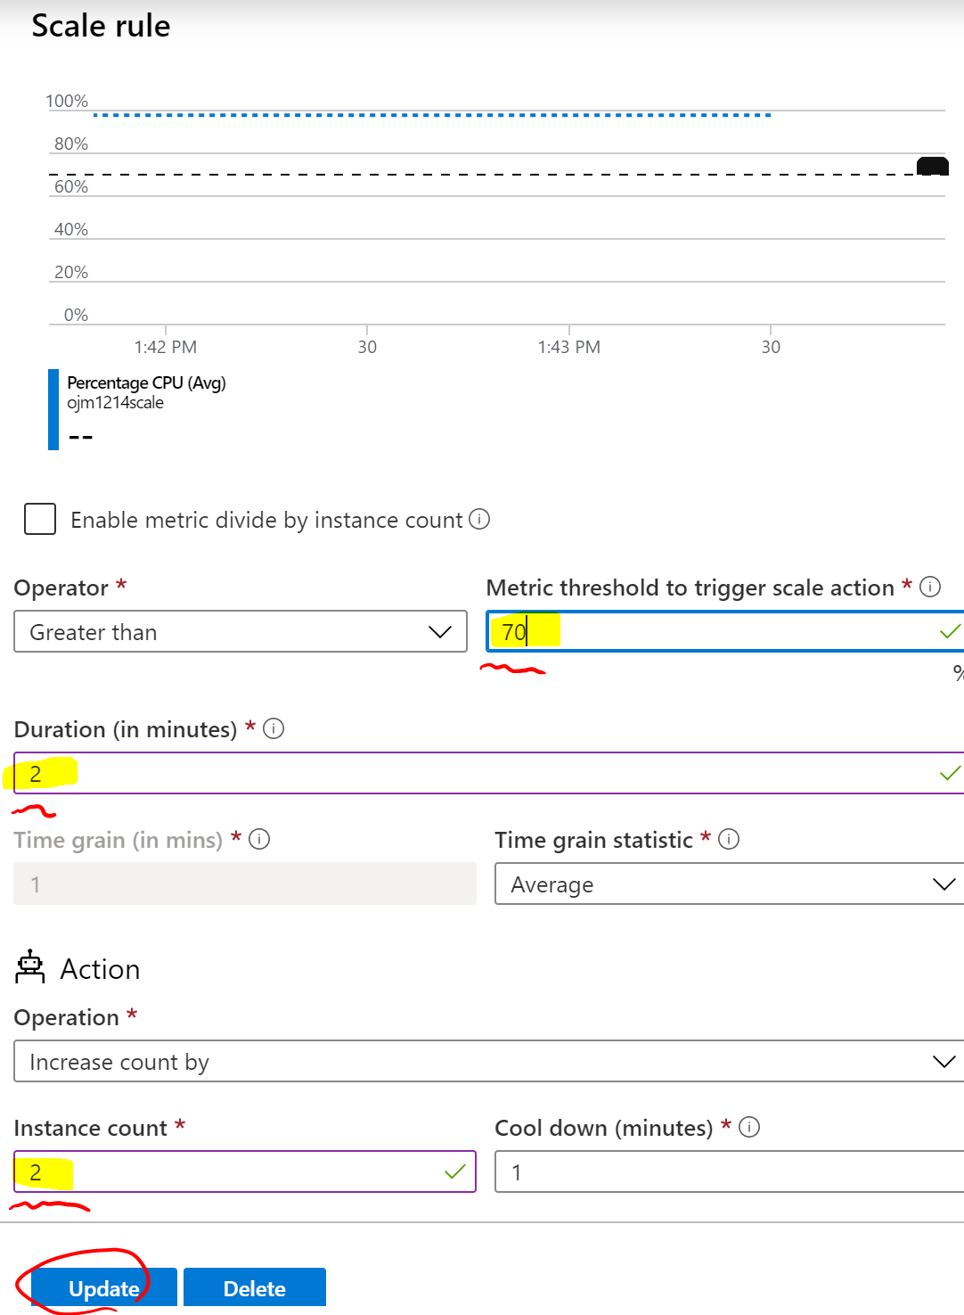
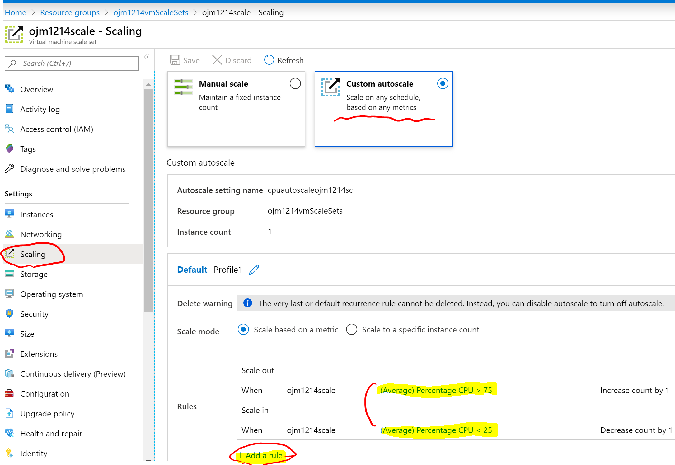
How ?
스케일셋 설정 변경 or 추가 기능

Slide 25
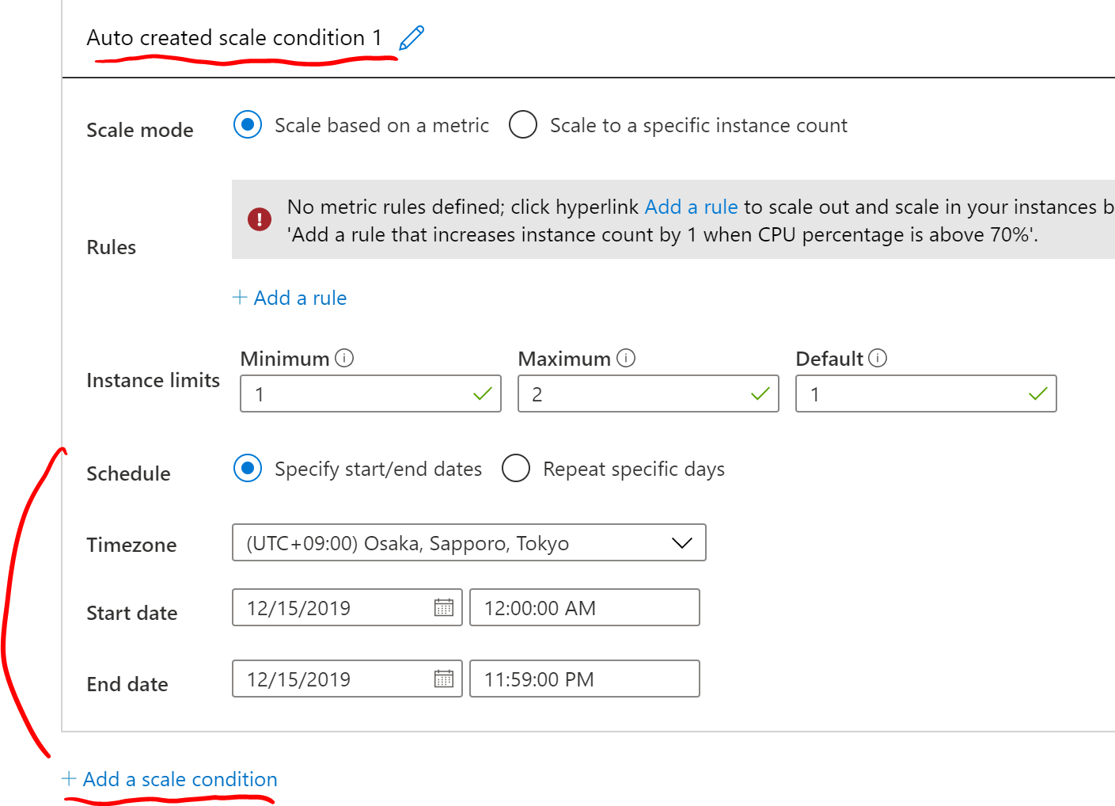
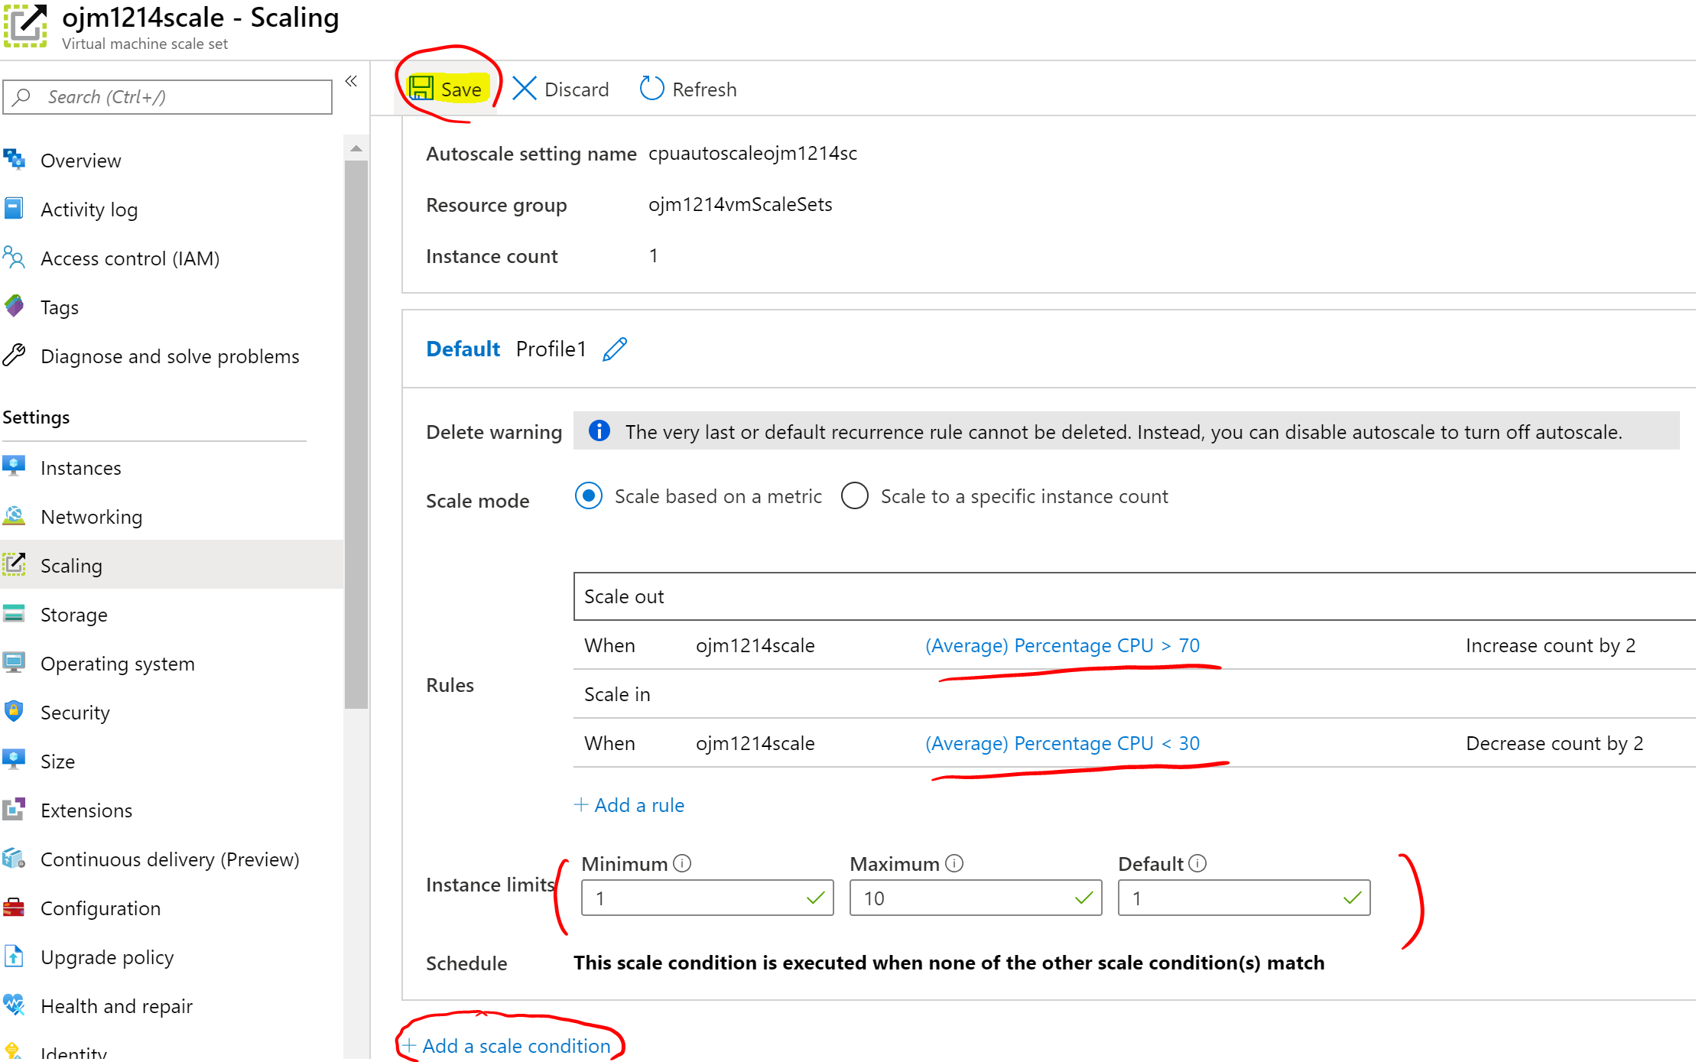
How ?
스케줄 관리 추가 기능, 설정 변경 후 저장

Slide 26
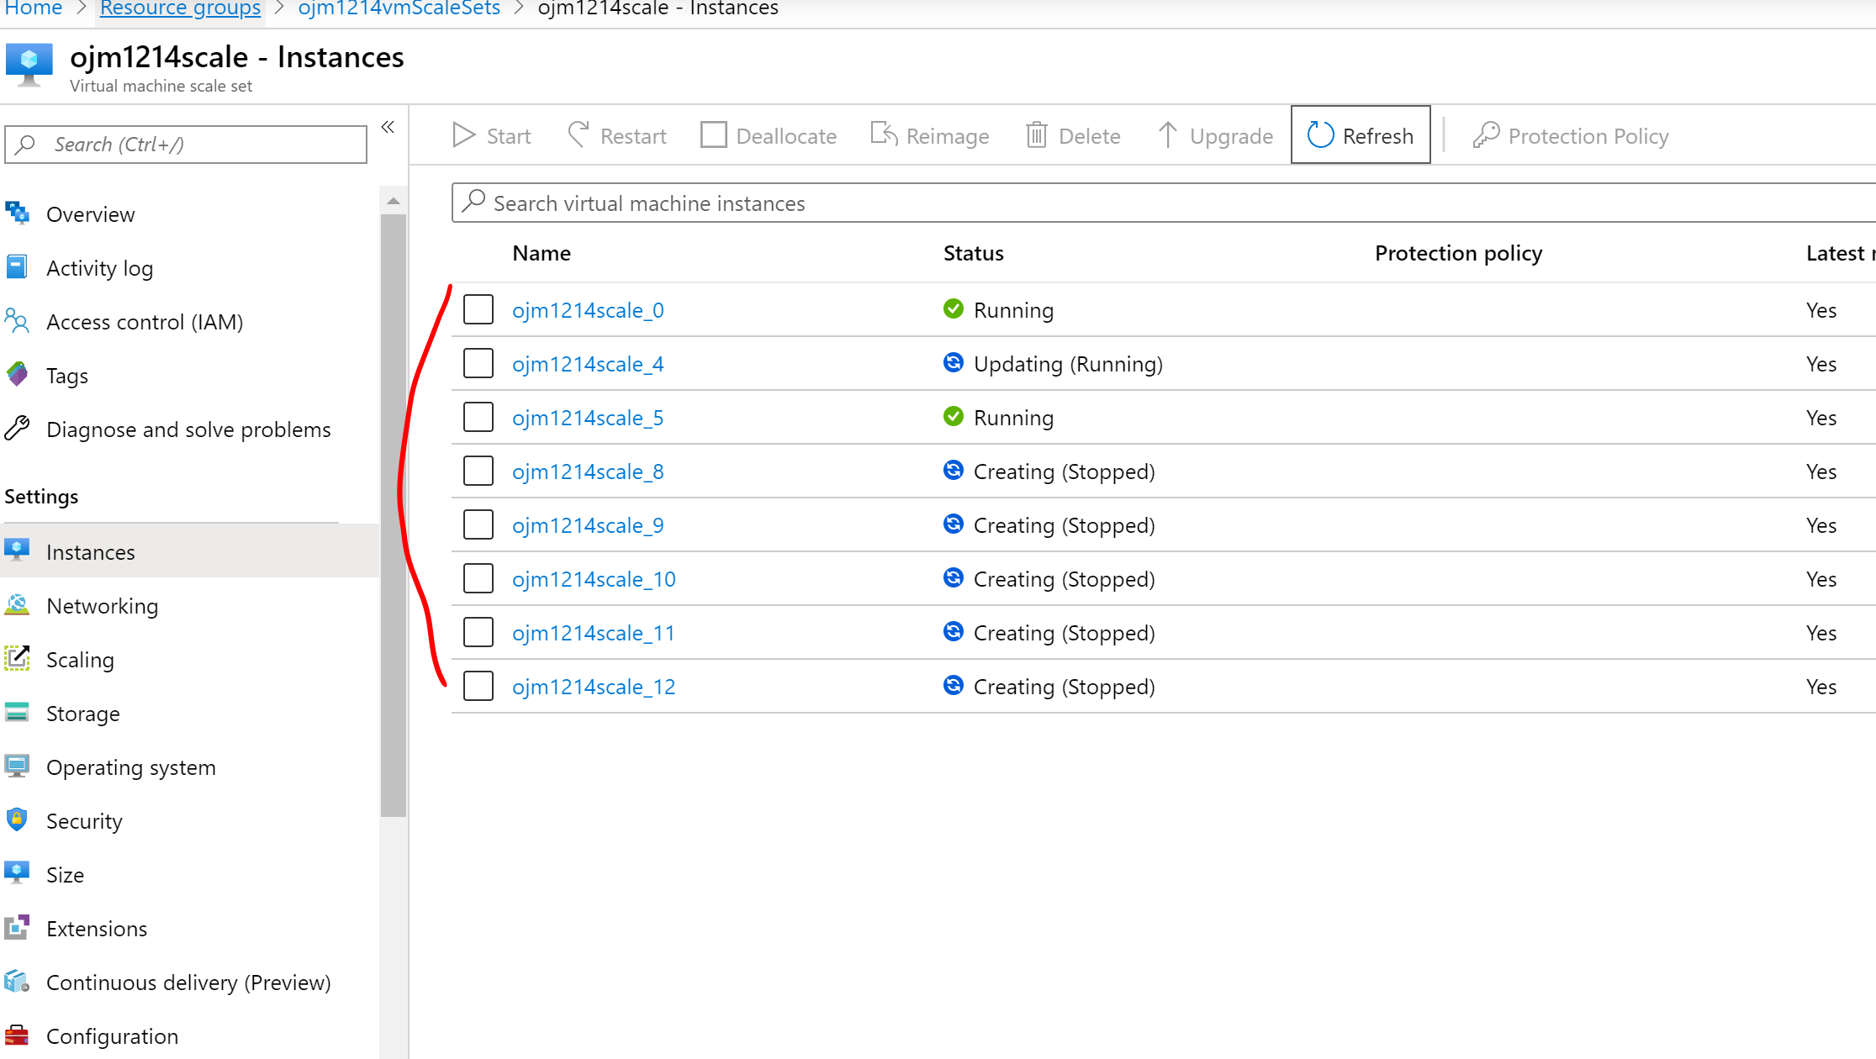
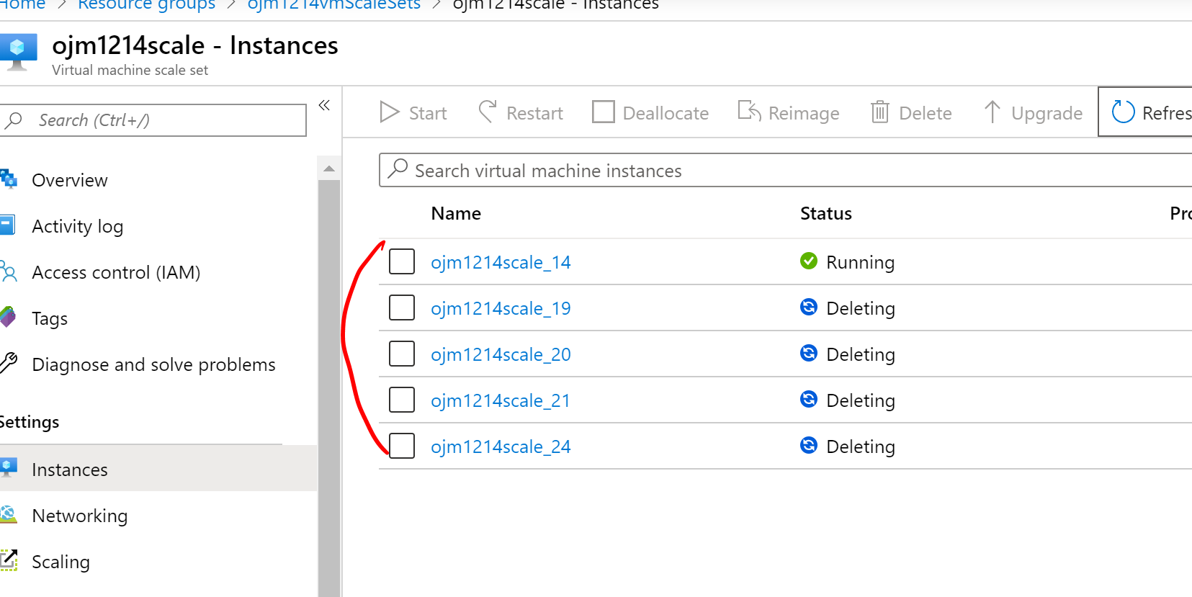
How ?
서버의 효율적인 사용으로 유지 비용 감소

Slide 27
4. Azure Vm Scale Sets 의 특징
Why we use azure?

Slide 28
Azure VMSS 특징
https://azure.microsoft.com/ko-kr/overview/azure-vs-aws/
최대 1000개의 VM 생성
서비스 중지 없이 업데이트 가능(Rolling Update)
https://azure.microsoft.com/ko-kr/services/virtual-machine-scale-sets/
동적으로 VM 인스턴스 개수를 관리하여 비용 절감
http://ilseokoh.com/azure-virtual-machine-scale-set-1-introduction/
Powershell, Cloud shell, CLI등 명령어를 통해서 대량 생성 & 관리 가능
https://docs.microsoft.com/ko-kr/azure/architecture/aws-professional/services
Azure Load Balancer와 통합(100대 이하)
많은 장점의 Azure VMSS

Slide 29
Q & A
Thank you!
Q&A
그동안 지도해주신 박장우 강사님 감사합니다

